Slide 1
Zeladoria
ROTEIRO PARA EMISSÃO DE DARE – PAGAMENTO TAXA ZELADORIA SERVIDOR MUNICIPAL

Slide 2
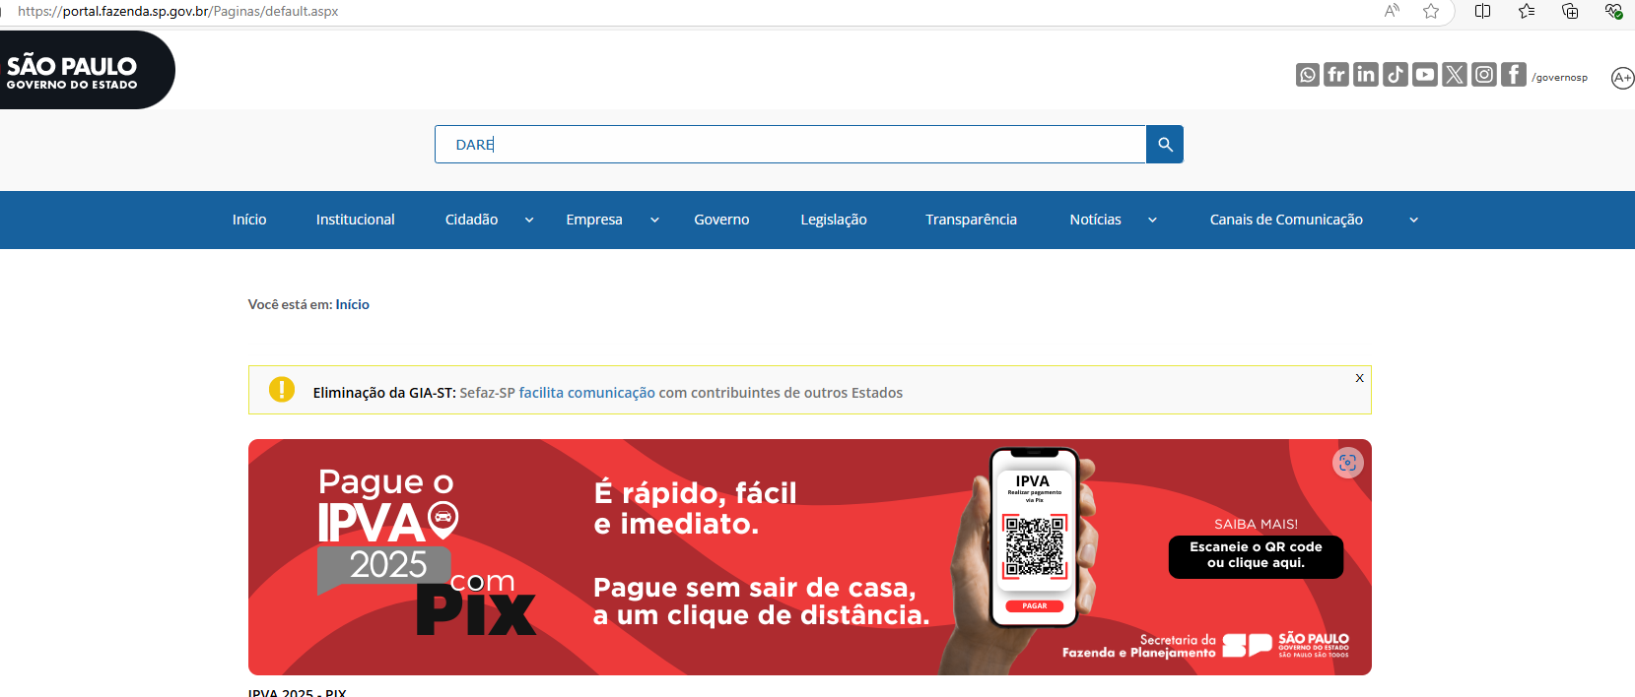
Secretaria da Fazenda e Planejamento

Slide 3
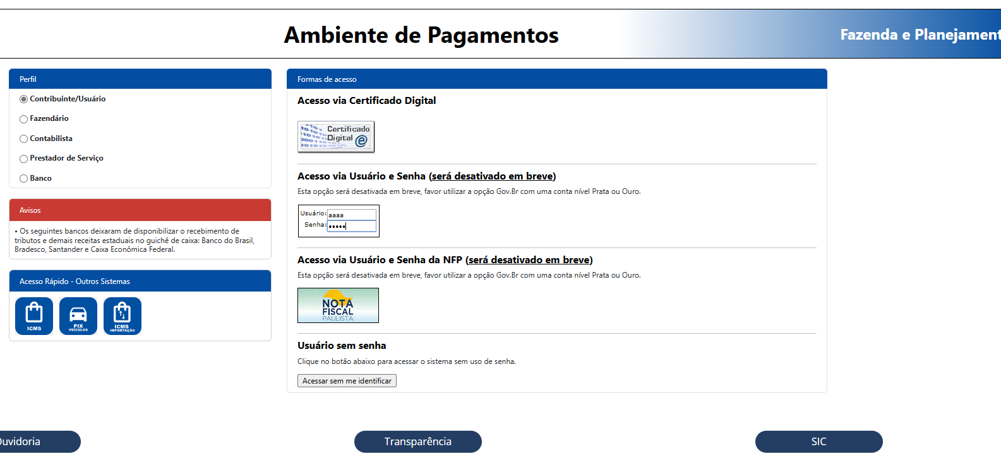

Slide 4
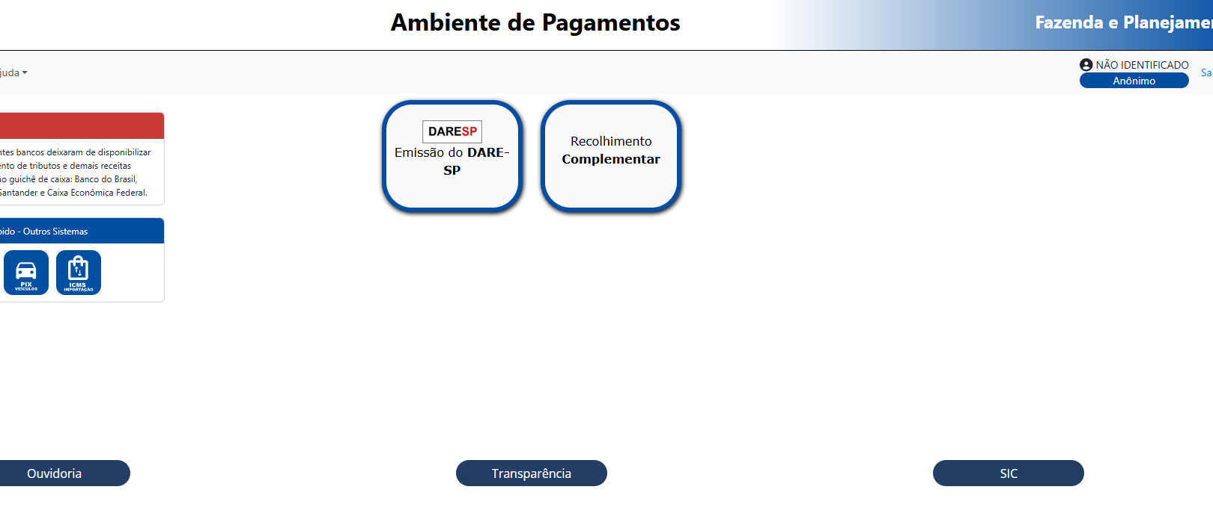

Slide 5
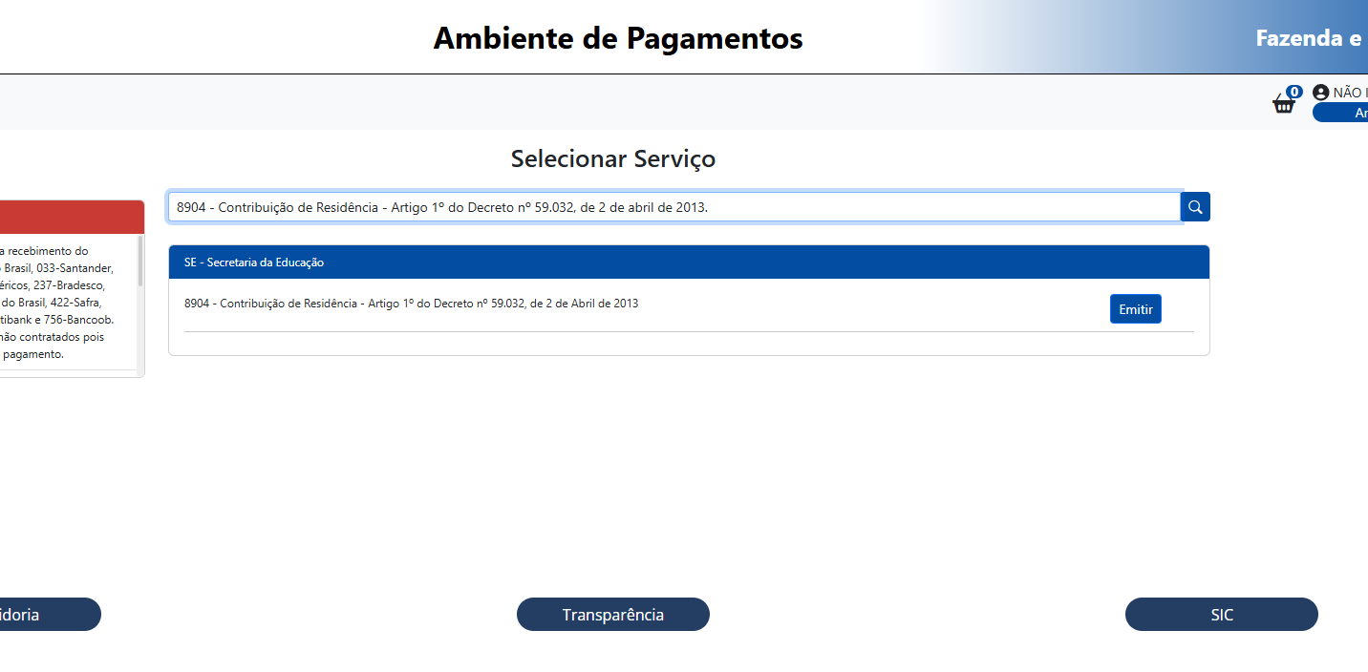

Slide 6
